Slide 2
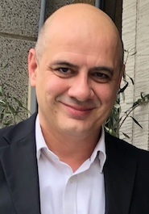
生ライブ授業
3月16日（月）
～19日（木） 11:00-12:00

Slide 18
国語と社会にコンテンツを追加

